Slide 1
LE POUVOIR DES FEMMES EN 2015
déjà acquis, toujours précaire ou
une réalité à conquérir!
EMPREINTES DE FEMMES
Congrès régional sur la condition des femmes des Laurentides
15 avril 2015
agir.....DEVENIR

Slide 2
OBJECTIFS
Dresser un portrait de la situation actuelle des femmes au pouvoir.
Définir le pouvoir, ses différentes formes et les enjeux actuels pour les femmes de vouloir y accéder.
Réfléchir ensemble aux obstacles structurels et personnels qui constituent le plafond de verre érigé au-dessus de nos têtes…
Identifier les qualités et les valeurs associées au pouvoir ainsi que les stratégies mises en place pour l’exercice de celui-ci.
Identifier les règles de la réussite et les stratégies à mettre en place pour y arriver.
www.cooperationforcesaction.com

Slide 3
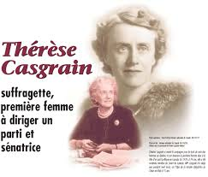
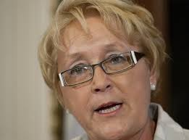
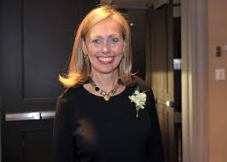
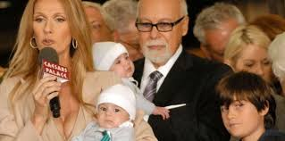
D’OÙ VENONS-NOUS ? OÙ EN SOMMES-NOUS ?
www.cooperationforcesaction.com
Notes:
Quels sont nos acquis?
Qui représente les femmes de pouvoir aujourd’hui au Québec?

Slide 4
www.cooperationforcesaction.com

Slide 5
EN 2015 POUR « RÉUSSIR » ET ACCÉDER AU POUVOIR POLITIQUE, FINANCIER, JURIDIQUE, LES FEMMES DOIVENT-ELLES ENCORE CHOISIR ENTRE ⇦ CARRIÈRE ET MATERNITÉ FÉMINITÉ ET AMBITION ???????
www.cooperationforcesaction.com

Slide 6
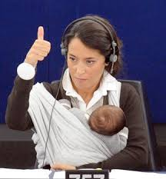
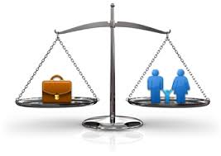
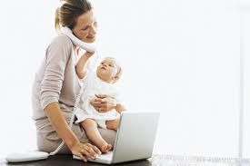
www.cooperationforcesaction.com

Slide 7
LE POUVOIR
Pouvoir positif
Pouvoir de capacité d’agir sur une situation
Pouvoir avec capacité d’agir ensemble sur une situation
Pouvoir négatif
Pouvoir sur volonté de contrôler les autres
Pouvoir non exercé incapacité à assumer son autorité
www.cooperationforcesaction.com

Slide 8
LES FORMES DE POUVOIR
Légitime : relié au titre, au statut d’une personne, à ses fonctions, à son âge; relié à un rôle d’autorité qui donne le pouvoir de punir et de récompenser.
D’expertise : relié au savoir, aux habiletés et à des capacités spécifiques; relié à une certaine notoriété.
D’influence : relié au pouvoir économique, au statut et aux relations sociales, à la notoriété, à l’âge.
www.cooperationforcesaction.com

Slide 9
LES FORMES DE POUVOIR…
D’information : relié au degré et à la valeur de l’information que détient une personne, dépendant de son titre, de ses fonctions et de ses relations.
Personnel : relié à des qualités personnelles : dynamisme, charisme, leadership, empathie, intelligence, bon jugement.
www.cooperationforcesaction.com

Slide 10
LES DÉTERMINANTS SOCIAUX DU POUVOIR = CRÉDIBILITÉ
Âge
Sexe
Origine ethnique et géographique
Religion
Classe sociale d’origine
Classe sociale d’appartenance
Niveau d’éducation
Métier ou profession
Degré de richesse
Statut social
Réf. : LANDRY, Simone, Le pouvoir, c’est pas sorcier, PUQ, Montréal, 2012, p. 44.
www.cooperationforcesaction.com

Slide 11
EXERCICE 1
Êtes-vous en accord ou en désaccord?
Même s’il y a ouverture aux femmes en politique et dans les hautes sphères des organisations, la véritable percée reste à faire, car cela reste un monde d’hommes.
Les jeunes femmes plus que les jeunes hommes doivent être déterminées, tenaces, persévérantes, si elles veulent réussir en politique ou dans les hautes sphères des organisations.
www.cooperationforcesaction.com

Slide 12
Êtes-vous en accord ou en désaccord?
Les femmes qui ont atteint des postes de haute direction, en politique ou ailleurs, ont été obligées de faire doublement leur preuve pour être remarquées.
Les femmes d’aujourd’hui prennent plus de risques, acceptent plus de défis.
www.cooperationforcesaction.com

Slide 13
Êtes-vous en accord ou en désaccord?
Les femmes en politique sont jugées, critiquées avec plus de férocité que les hommes.
Le pouvoir est essentiellement un rapport de force : le stress, le recours à la force, la critique sont rebutants pour un grand nombre de femmes.
www.cooperationforcesaction.com

Slide 14
LES OBSTACLES STRUCTURELS AU POUVOIR DES FEMMES Est-ce encore vrai ?
L’organisation sociale est fondée sur la division du travail entre les hommes et les femmes : la sphère publique est masculine, la sphère domestique reste féminine.
Les structures organisationnelles et politiques sont pensées par et pour les hommes.
La culture des organisations, des partis politiques, des gouvernements présente des valeurs associées au masculin : hiérarchisation, compétition, valorisation de l’ambition.
www.cooperationforcesaction.com

Slide 15
LES OBSTACLES STRUCTURELS AU POUVOIR DES FEMMES Est-ce encore vrai ?...
La présence des femmes dans les hautes sphères du pouvoir est encore perçue comme non légitime, tant par les femmes que par les hommes :
attentes très élevées face à la performance des femmes et jugements sévères face à leurs erreurs;
réactions souvent dures d’autres femmes à l’endroit des femmes ayant des postes de pouvoir;
tendance chez certaines femmes qui réussissent à se considérer comme des exceptions;
admiration exagérée de certains hommes à l’endroit de femmes qui réussissent.
www.cooperationforcesaction.com

Slide 16
LES OBSTACLES PERSONNELS AU POUVOIR DES FEMMES Est-ce encore vrai en 2015 ?
Manque de confiance et d’estime de soi :
ne pas se sentir prête, capable;
confusion entre confrontation d’idées et attaques personnelles; ne retenir que les critiques négatives;
perfectionnisme : se sentir hyper responsable de tout;
culpabilité.
Peur du pouvoir (malaise face à l’ambition) :
peur d’être critiquée, jugée, de provoquer de l’hostilité;
peur de devoir se battre, de marcher sur les autres, de ne plus pouvoir plaire à tous;
peur de se retrouver seule au sommet, d’être abandonnée par les êtres qui lui sont chers.
www.cooperationforcesaction.com

Slide 17
LE PLAFOND DE VERRE
Obstacles structurels + Obstacles personnels
=
Plafond de verre
Barrière invisible créée par des préjugés comportementaux et organisationnels qui empêchent les femmes d’accéder aux plus hautes responsabilités (OIT)
www.cooperationforcesaction.com

Slide 18
EXERCICE 2
Aujourd’hui, quelles sont, selon vous, les qualités et les valeurs que doivent posséder les personnes qui veulent accéder au pouvoir tant au niveau professionnel que dans la sphère publique ?
www.cooperationforcesaction.com

Slide 19
LES QUALITÉS ET LES VALEURS ASSOCIÉES AU POUVOIR
Ambition – Détermination
Leadership – Audace
Confiance en soi – Aplomb – Autorité
Contrôle de soi – Maturité
Intelligence – Ouverture d’esprit
Curiosité – Capacité d’apprendre
Engagement – Sens des responsabilités
Bon jugement
Capacité d’adaptation – Vision
Écoute – Empathie
Agressivité – Détermination
Je considère que mes besoins et mes droits sont
ÉGAUX,
SUPÉRIEURS
ou
INFÉRIEURS
à ceux des autres.
www.cooperationforcesaction.com

Slide 20
EN FONCTION DE NOS VALEURS : STRATÉGIES MISES EN PLACE POUR L’EXERCICE DU POUVOIR
S ’ A F F I R M E R
s’exprimer au «je »
donner son opinion
faire une demande claire
exprimer un sentiment
exprimer un refus
mettre ses limites
se faire respecter
refuser l’impolitesse
accepter un compliment
penser à ses intérêts personnels
faire respecter ses droits
négocier
se retirer
ET DEVELOPPER LA COOPERATION,
LA COLLABORATION
ÉGALITÉ DES BESOINS ET DES DROITS
STRATÉGIES DE POUVOIR DIRECT
→
www.cooperationforcesaction.com
Notes:
Prise de parole – tenir compte de la réaction des autres – orienter l’action – argumenter – valorisation de soi et des autres

Slide 21
EN FONCTION DE NOS VALEURS : STRATÉGIES MISES EN PLACE POUR L’EXERCICE DU POUVOIR…
INFÉRIORITÉ DES BESOINS ET DES DROITS
↓
STRATÉGIES DE NON POUVOIR
↓
Soumission
Compromission
Résignation
Dévalorisation de soi / des autres
www.cooperationforcesaction.com
Notes:
Prise de parole – tenir compte de la réaction des autres – orienter l’action – argumenter – valorisation de soi et des autres

Slide 22
EN FONCTION DE NOS VALEURS : STRATÉGIES MISES EN PLACE POUR L’EXERCICE DU POUVOIR…
SUPÉRIORITÉ DES BESOINS ET DES DROITS
↓
Stratégies de contrôle direct (violence)
violence verbale violence psychologique violence physique violence économique violence sexuelle
Stratégies de contrôle indirect (jeux de pouvoir – manipulation)
séduction – flatterie médisance – calomnie intimidation – menace chantage silence – bouderie – retrait fausse crise de larmes et de colère malhonnêteté intellectuelle sauvetage
www.cooperationforcesaction.com
Notes:
Prise de parole – tenir compte de la réaction des autres – orienter l’action – argumenter – valorisation de soi et des autres

Slide 23
STRATÉGIES UTILISÉES PAR LES FEMMES POUR RÉUSSIR DANS DES LIEUX DE POUVOIR
Adopter le modèle masculin = faire comme eux
Travailler deux fois plus
Ne pas déranger = ne pas prendre trop de place = espérer être reconnue
?????
www.cooperationforcesaction.com

Slide 24
LES RÈGLES POUR RÉUSSIR
Demander – Savoir oser et prendre des risques
Dire non – Mettre ses limites
Avoir confiance en soi – Se mettre en avant
Réseauter – Avoir des appuis concrets
Savoir communiquer
Saisir les occasions : régler les problèmes après…
Avons-nous, hommes et femmes, les mêmes apprentissages pour nous permettre d’actualiser ces règles?
www.cooperationforcesaction.com

Slide 25
EN 2015
Comme femme face à la pression d’apporter quelque chose de différent et d’affirmer cette différence, voyez-vous ce que nous pouvons faire d’autre, ce qu’il faut développer pour changer le courant dominant ?
Voyez-vous ce que nous pouvons faire, femmes et hommes ensemble, pour y arriver ?
www.cooperationforcesaction.com

Slide 26
NOUS VOUS INVITONS À PARTAGER VOS IMPRESSIONS ET VOS COMMENTAIRES
AVANT DE LES INSCRIRE AU CARNET DU COLLOQUE QUI VOUS A ÉTÉ REMIS À L’ACCUEIL
♀
MERCI DE VOTRE PRÉSENCE!
www.cooperationforcesaction.com

